Slide 1
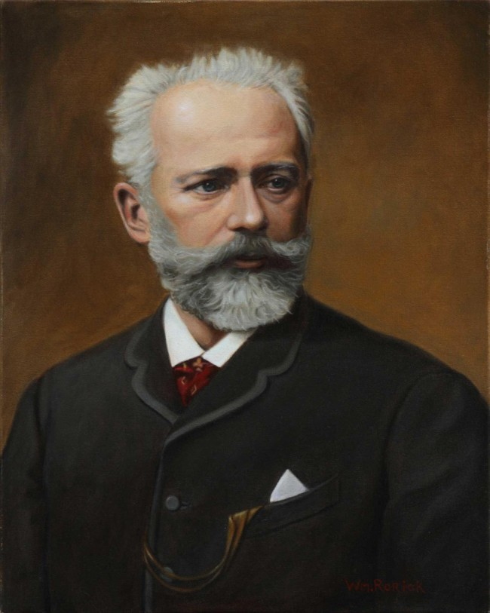

Пётр Ильич
Чайковский

Slide 2
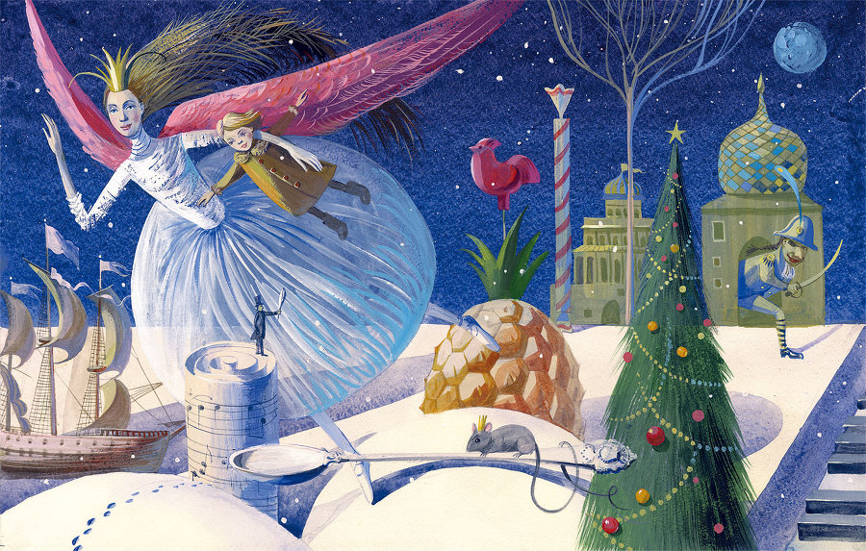
ЗАДАНИЯ К ЗАНЯТИЮ
«ТВОРЧЕСТВО П.И. ЧАЙКОВСКОГО»

Slide 3
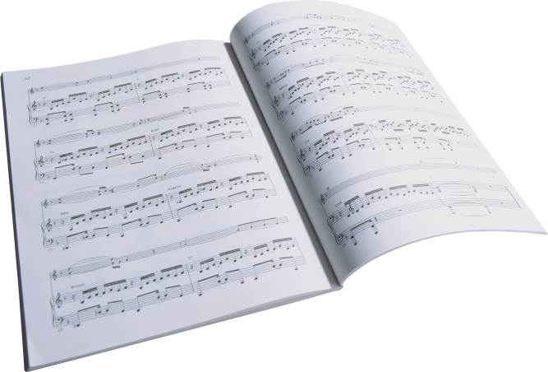
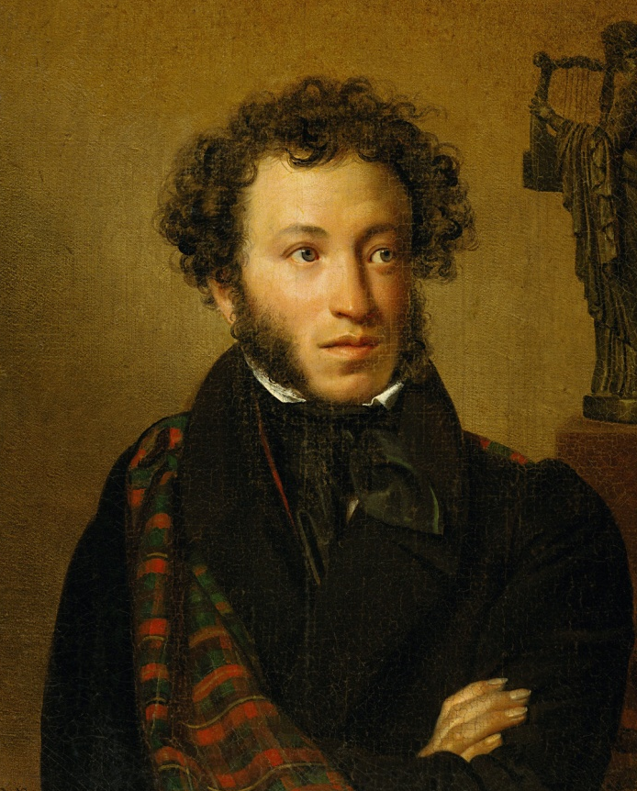
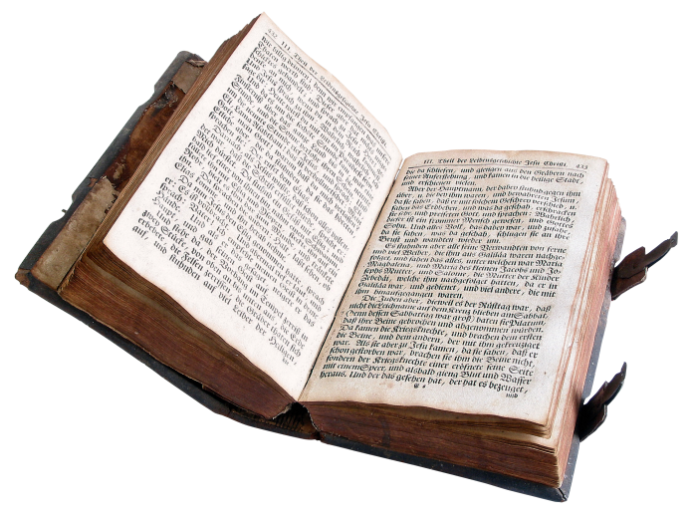
ЗАДАНИЕ 1
Рассмотри внимательно портреты и послушай имена великих мастеров искусства. Вспомни, чем они занимались. Соедини каждый портрет с подходящим предметом в центре экрана.

Slide 4

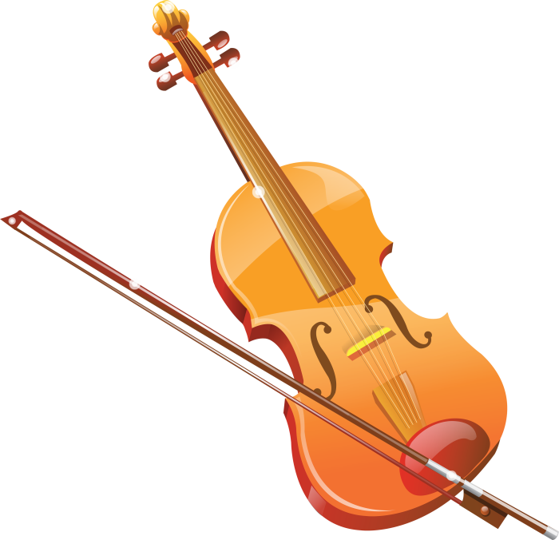
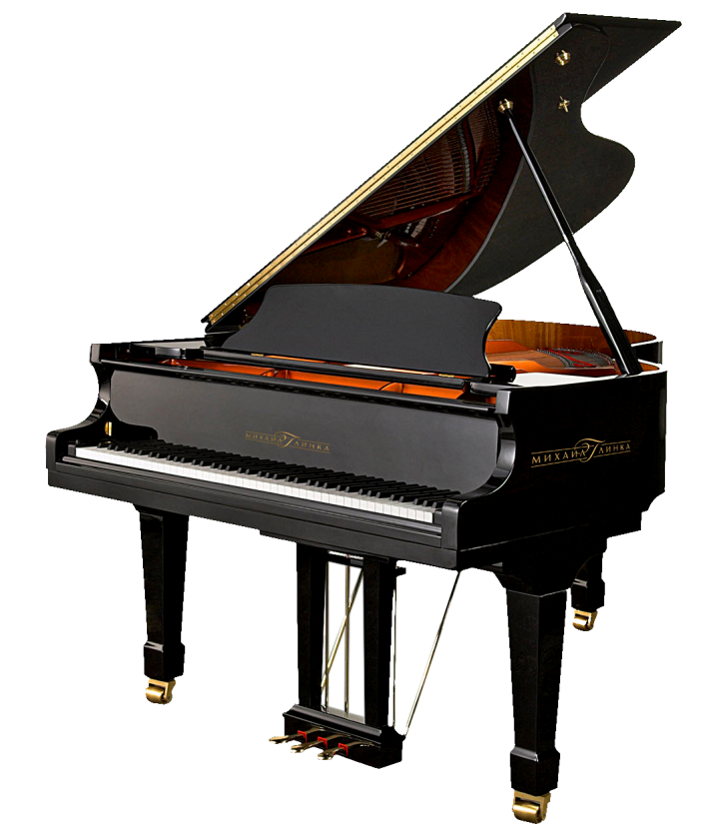
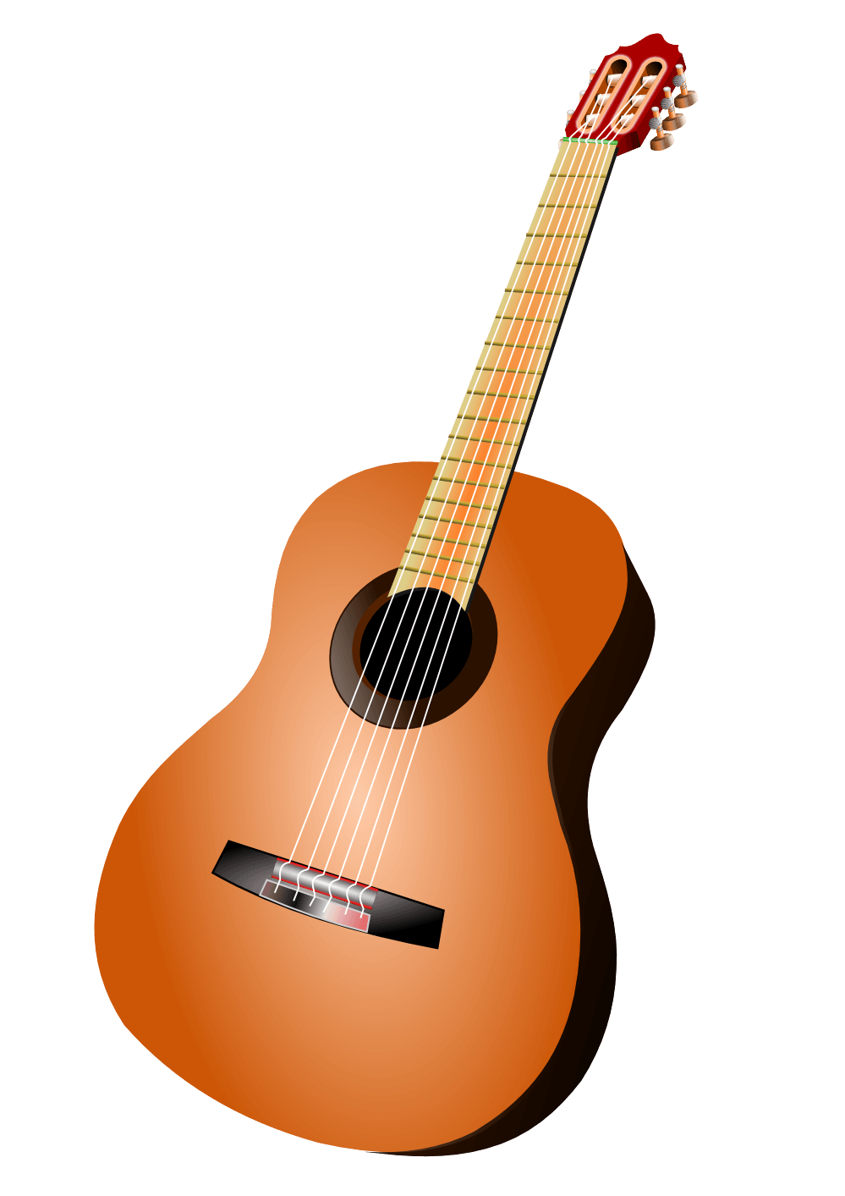
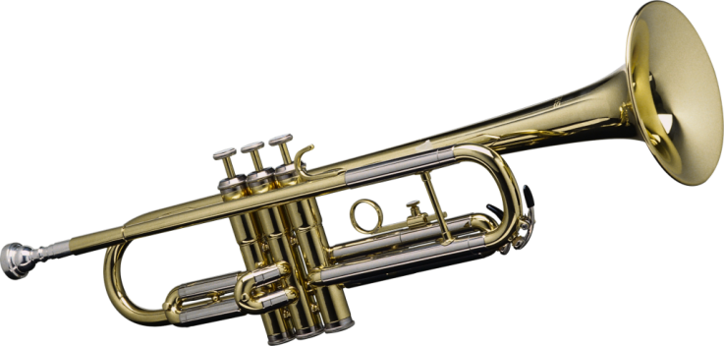
ЗАДАНИЕ 3
Послушай мелодию, определи, какой инструмент её исполняет, и найди подходящую картинку.

Slide 5

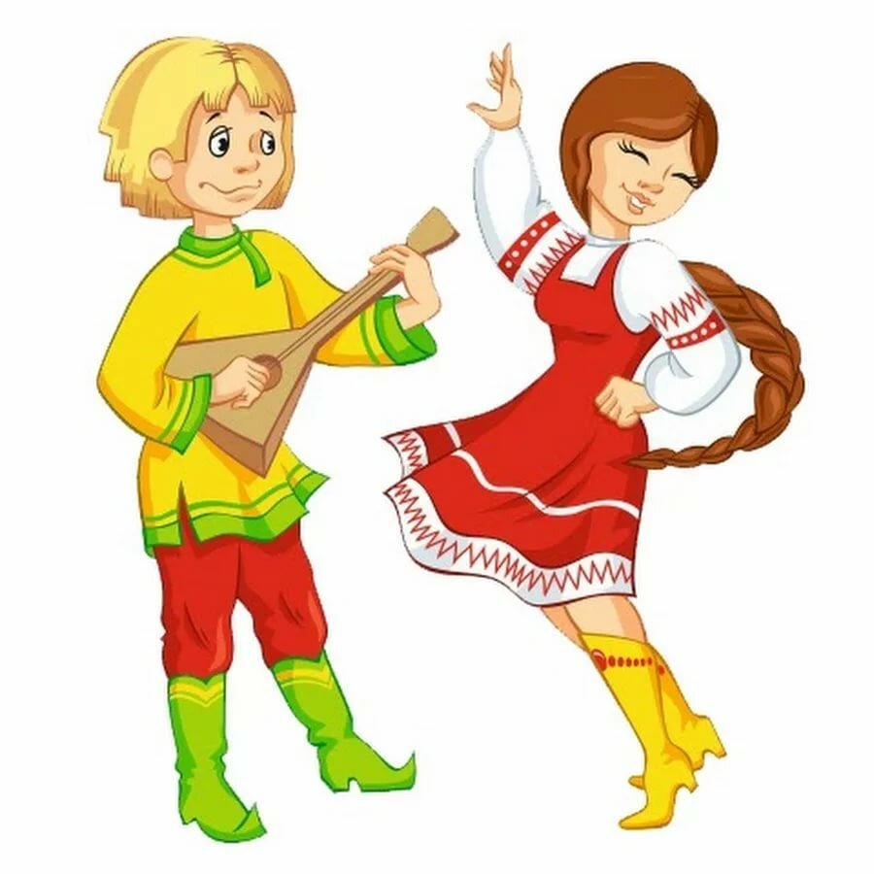
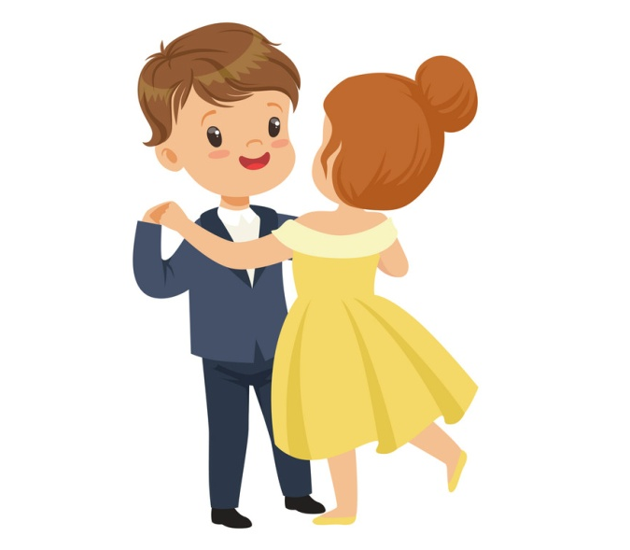
ЗАДАНИЕ 4
Послушай мелодии из «Детского альбома» Петра Ильича Чайковского. Рассмотри картинки. Найди подходящую картинку к мелодии.

Slide 6
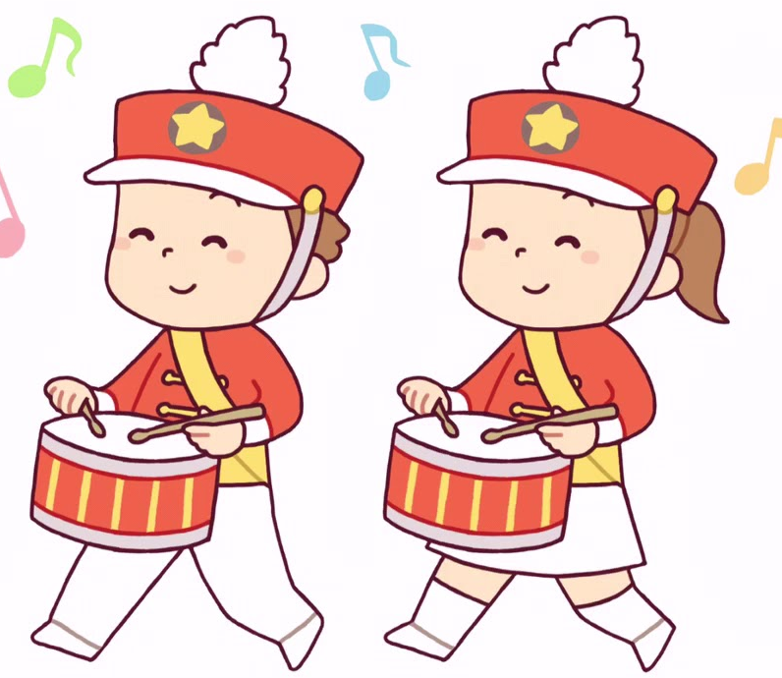

ЗАДАНИЕ 5
Послушай мелодии, определи их жанр. Найди подходящую картинку к мелодии.

Slide 7
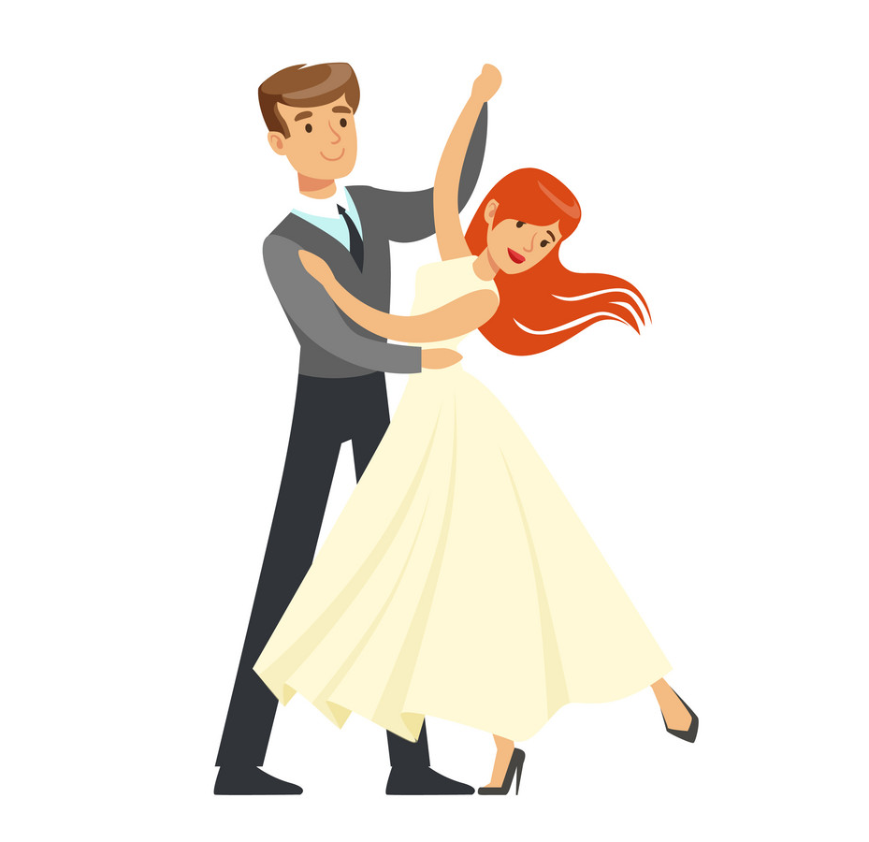
ЗАДАНИЕ 6
Послушай мелодии и выбери среди них вальс.

Slide 8
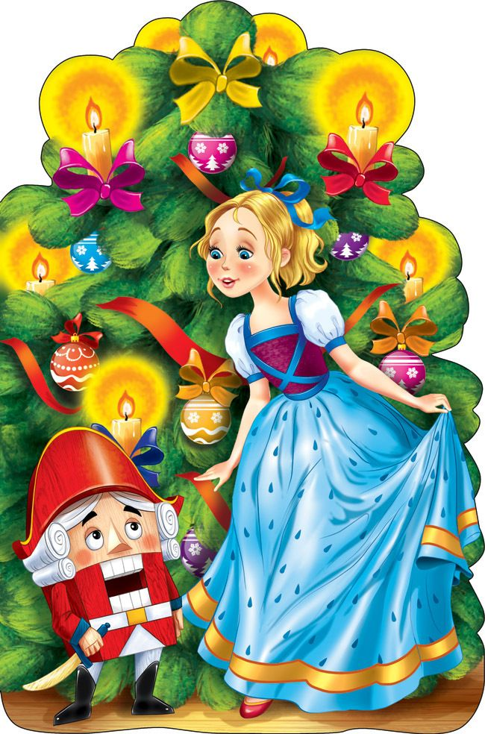
ЗАДАНИЕ 7
«Снежная королева»
«Щелкунчик»
«Снегурочка»
Рассмотри иллюстрацию к балету Петра Ильича Чайковского. Вспомни, как он называется.
Послушай названия и выбери правильное.

Slide 9
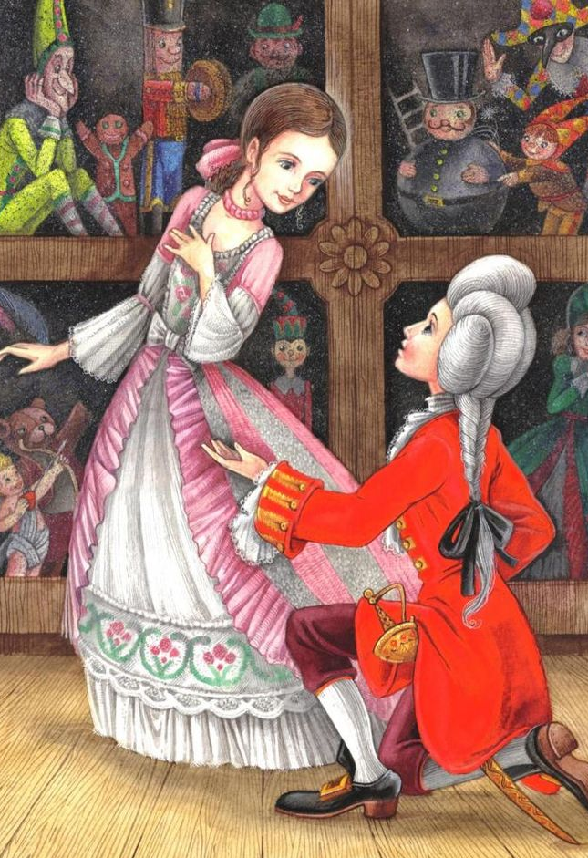
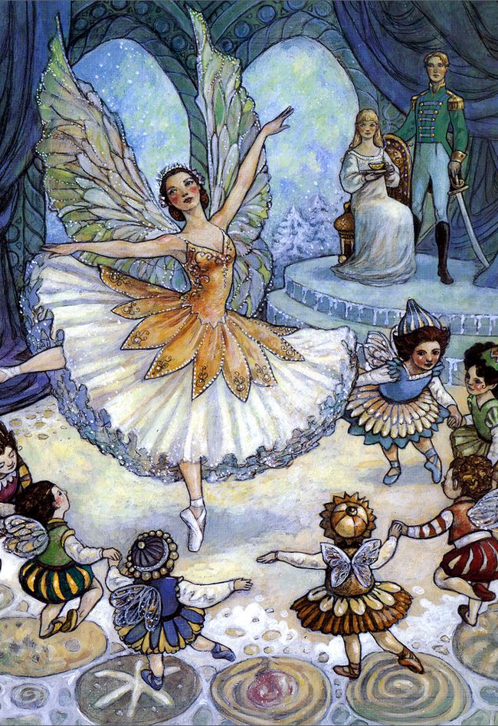
ЗАДАНИЕ 8
задорная
волшебная
нежная
громкая
мелодичная
нежная
бодрая
сказочная
Послушай мелодию и слова. Выбери подходящее слово для описания мелодии.

Slide 10
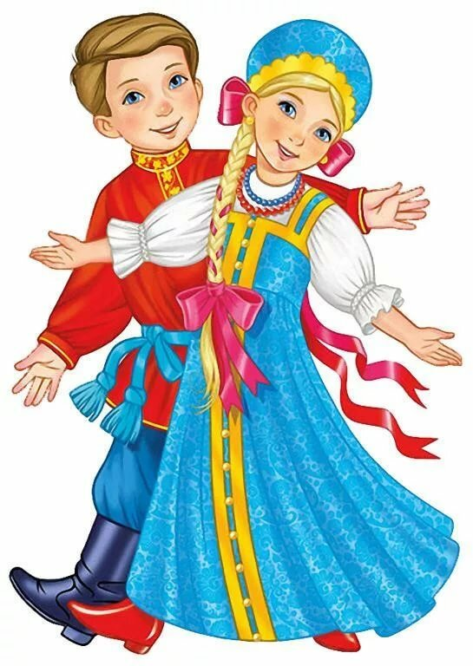
ЗАДАНИЕ 10
Послушай мелодию из «Детского альбома» Петра Ильича Чайковского. Выбери русскую пляску.

Slide 11
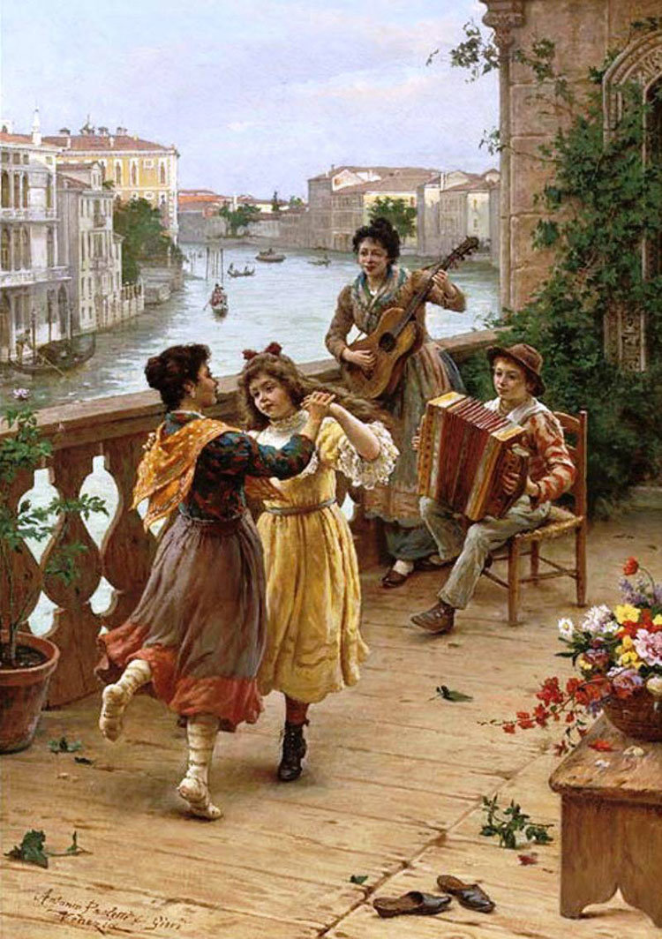
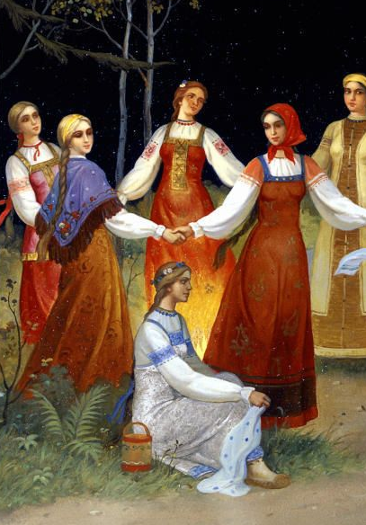
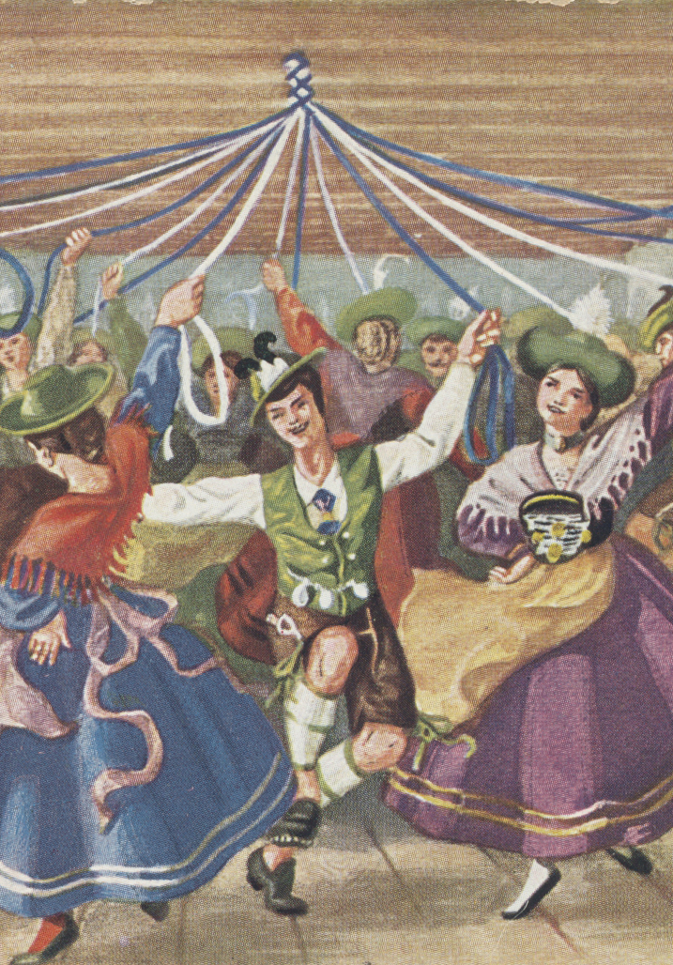
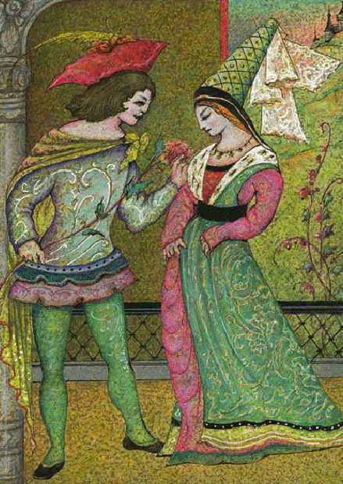
ЗАДАНИЕ 11
«Итальянская песенка»
«Русская песня»
«Немецкая песенка»
«Старинная французская песенка»
Послушай фрагменты произведений из «Детского альбома» Петра Ильича Чайковского, послушай названия. Найди подходящую картинку к мелодии.

Slide 12
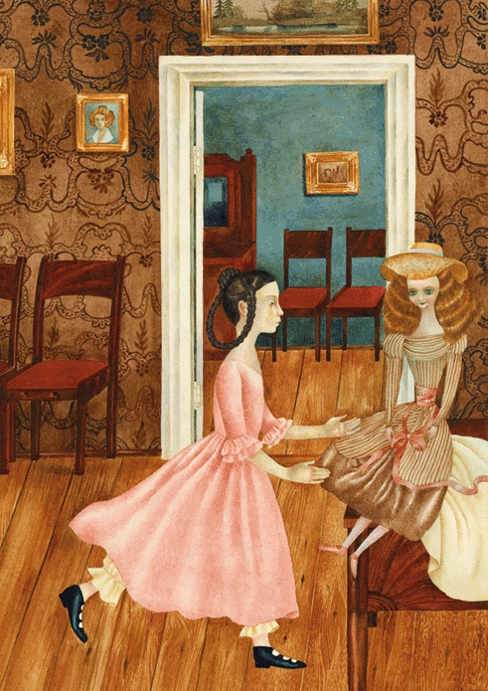
ЗАДАНИЕ 12
«Итальянская песенка»
«Новая кукла»
Послушай фрагменты произведений из «Детского альбома» Петра Ильича Чайковского, послушай названия. Соедини каждую картинку с подходящим названием.

Slide 13
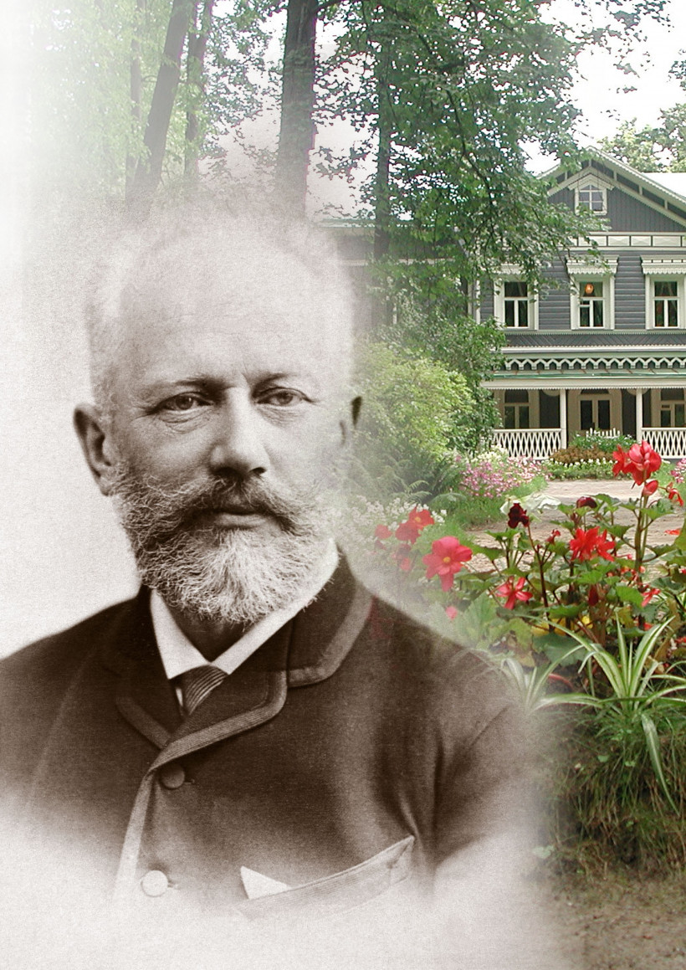
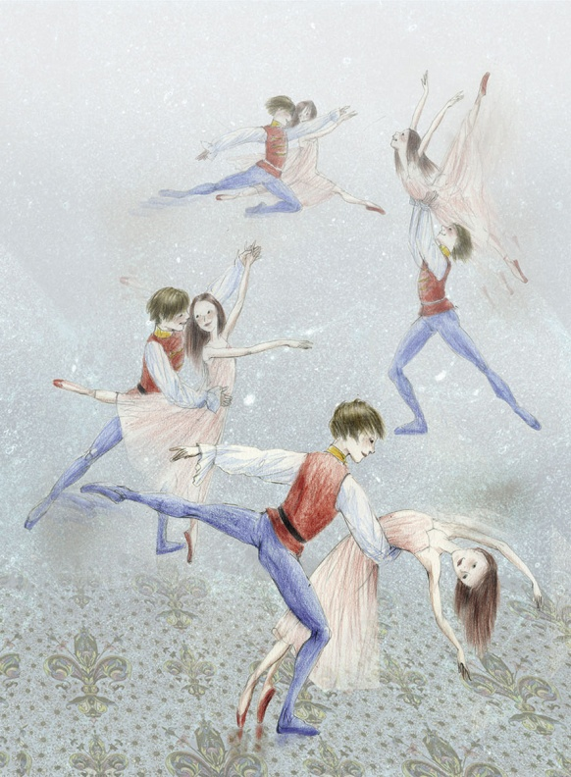
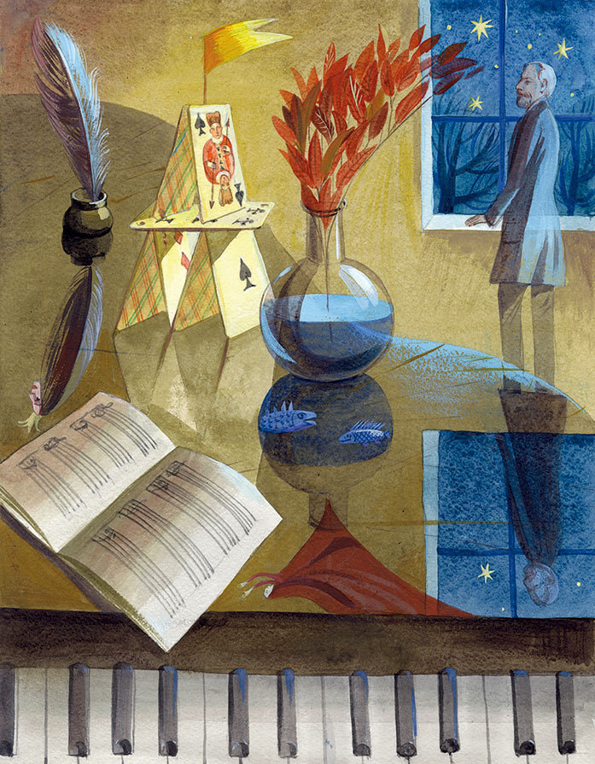
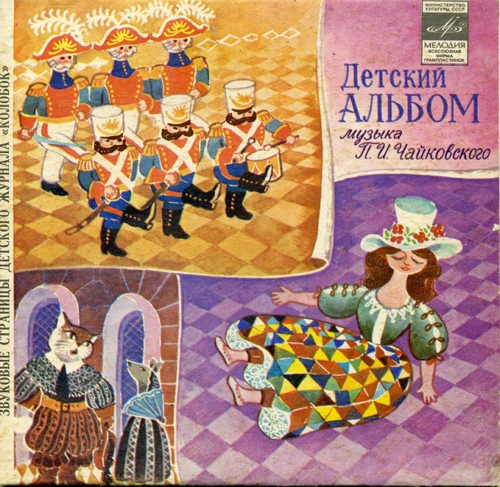
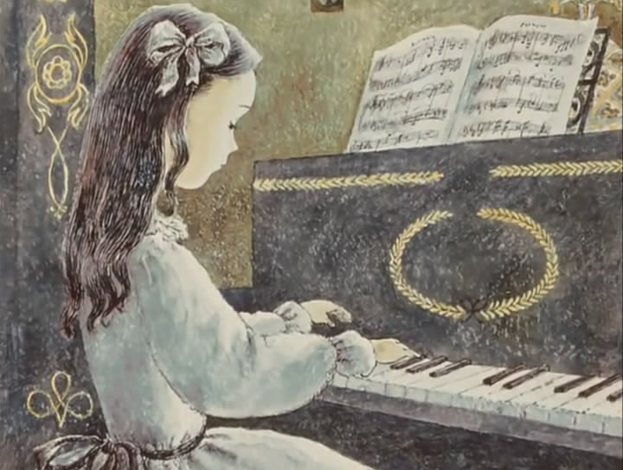

Slide 14
МАДОУ детский сад № 2 г. Ивделя

